Slide 1
TensorFlow 基础
苏康

Slide 2
课程安排
教学内容
张量概念
计算图
张量概念；
计算图；
会话；
单个神经元。
会话
单个神
经元

Slide 3
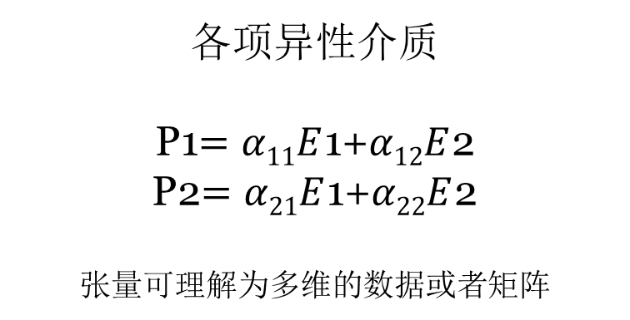
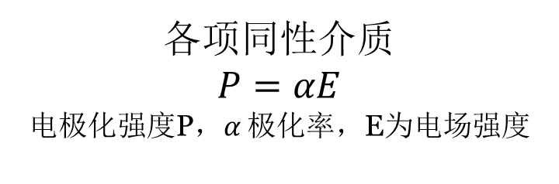
张量的概念
各项同性介质
$$P=αE$$
电极化强度P，$α$ 极化率，E为电场强度
E2
E1
各项异性介质
P1$=α11E$1+$α12E$2
P2$=α21E$1+$α22E$2
张量可理解为多维的数据或者矩阵
E

Slide 4
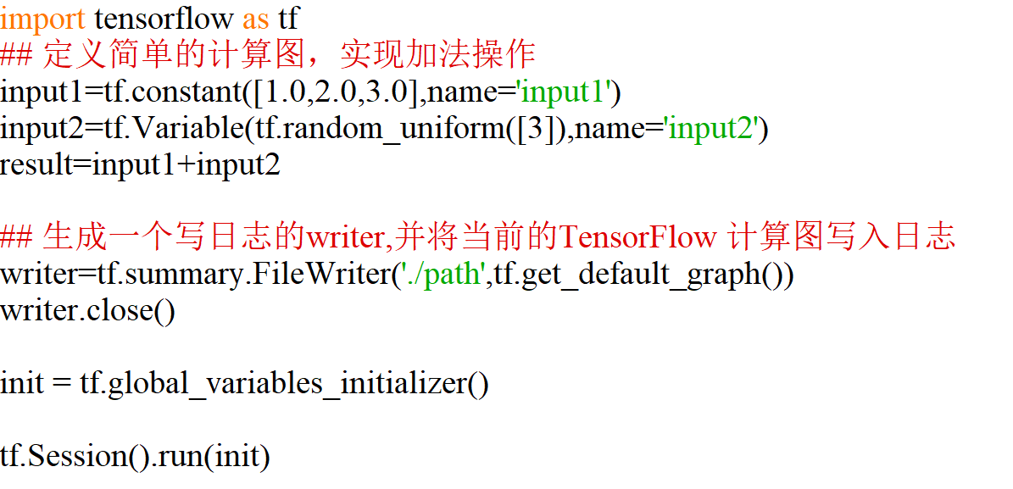
Tensorboard 与计算图

Slide 5
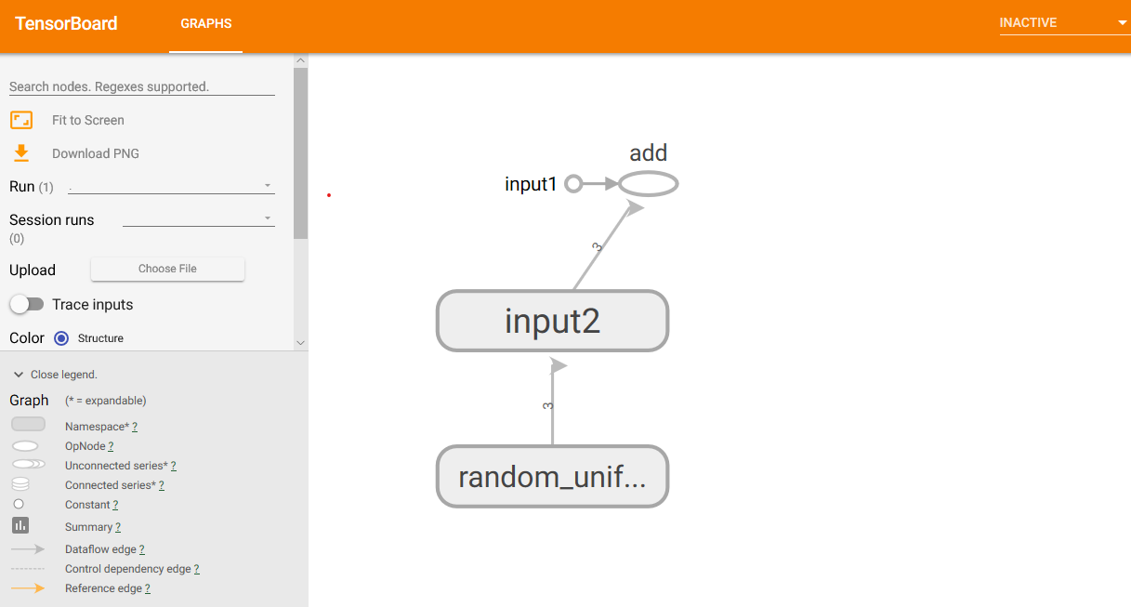
打开tensorboard
C:\Users\admin>F:
F:\>tensorboard --logdir=./path
TensorBoard 1.12.0 at http://DESKTOP-0I22PHO:6006 (Press CTRL+C to quit)

Slide 6

TensorFlow会话Session
>>> import tensorflow as tf
>>> a=tf.constant([3])
>>> b=tf.constant([4])
>>> add_op=tf.add(a,b)
>>> print(add_op)
Tensor("Add:0", shape=(1,), dtype=int32)
运行模型——会话模型
>>> with tf.Session() as sess:
... print(sess.run(add_op))
...
[7]
>>>

Slide 7
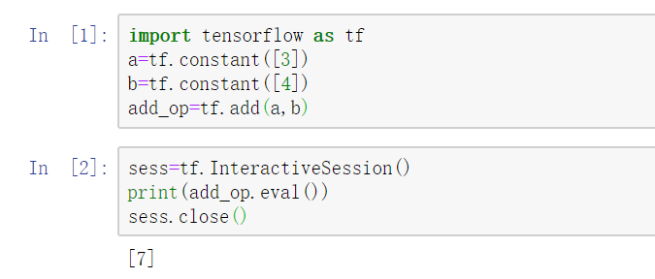
Jupyter Ipython的会话

Slide 8
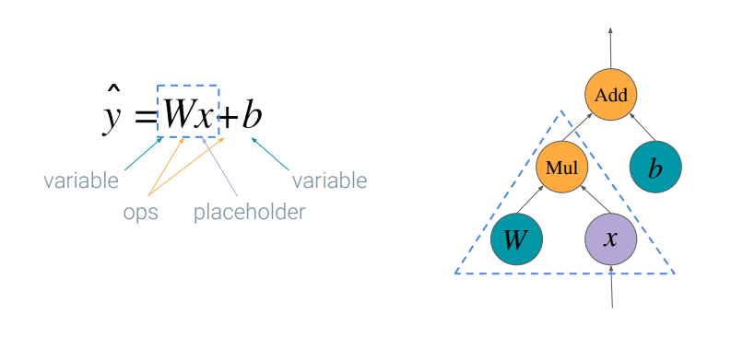
变量(variable)、操作符(op)、占位符(placeholder)

Slide 9
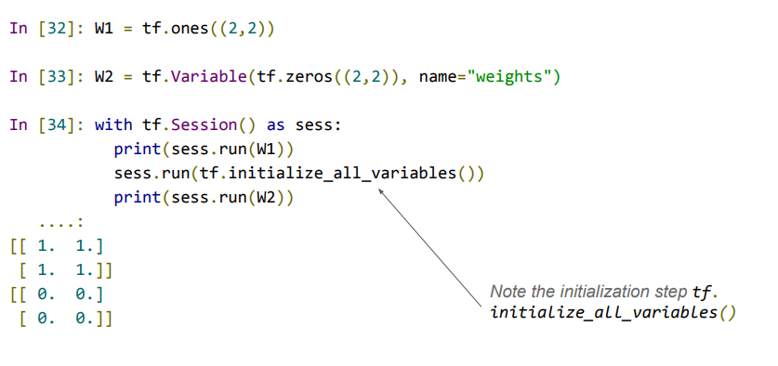
TensorFlow变量

Slide 10
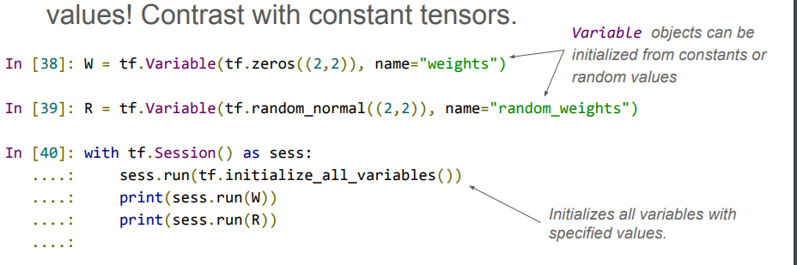
TensorFlow 变量有值之前必须初始化

Slide 11
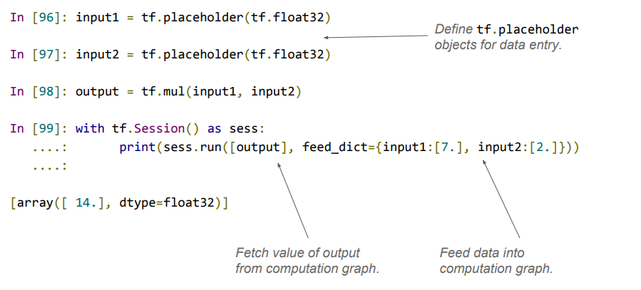
输入变量用placehoder以字典存放

Slide 12
单个神经元组成的前向网络
Input_shape=(3,1)
output_shape=(1,1)
Σ
权值尺寸 (1,3)

Slide 13
单个神经元组成的前向网络
>>> import tensorflow as tf
>>> W=tf.Variable(tf.random_normal([3,1]),name='W')
>>> b=tf.Variable(tf.random_normal([1,1]),name='b')
>>> x=tf.placeholder(tf.float32,shape=(1,3))
>>> y=tf.matmul(W,x)+b
>>> with tf.Session() as sess:
... sess.run(tf.global_variables_initializer())
... print(sess.run(y,feed_dict={x:[[1.0,2.0,3.0]]}))
...
[[ 1.3273585 1.599004 1.8706495]
[-0.9379542 -2.9316216 -4.9252887]
[ 1.8310761 2.606439 3.381802 ]]

Slide 14
总结
张量的概念
会话
TF
单个神
经元
计算图

